Slide 1
Sensores y Actuadores
Universidad Autónoma de Nuevo León (UANL)

Slide 2
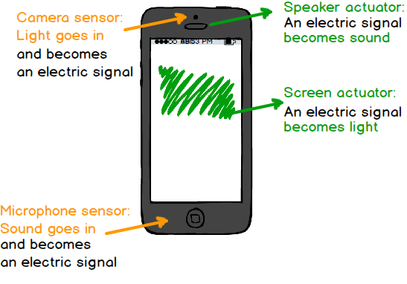
Recapitulemos…
¿Qué es un sensor?
¿Qué es un actuador?
¿Qué es un transductor?
¿Cuáles son sus diferencias?
¿Qué es un principio de transducción?

Slide 3
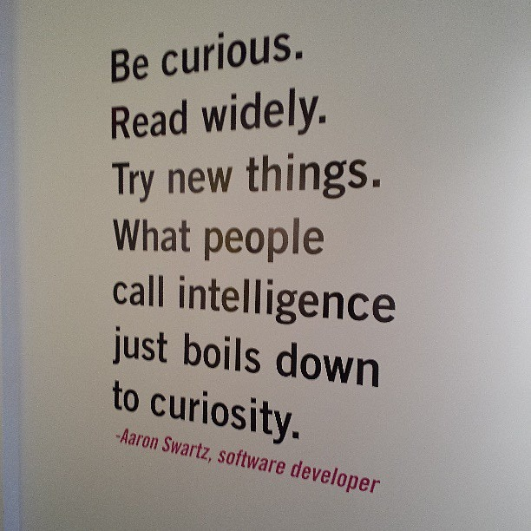
Quote in english (100% real, no fake)

Slide 4
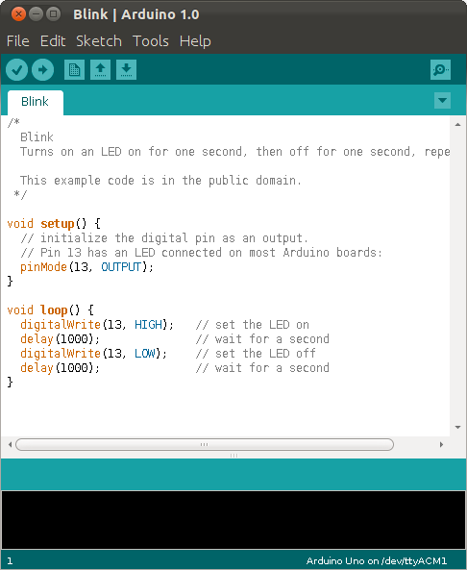
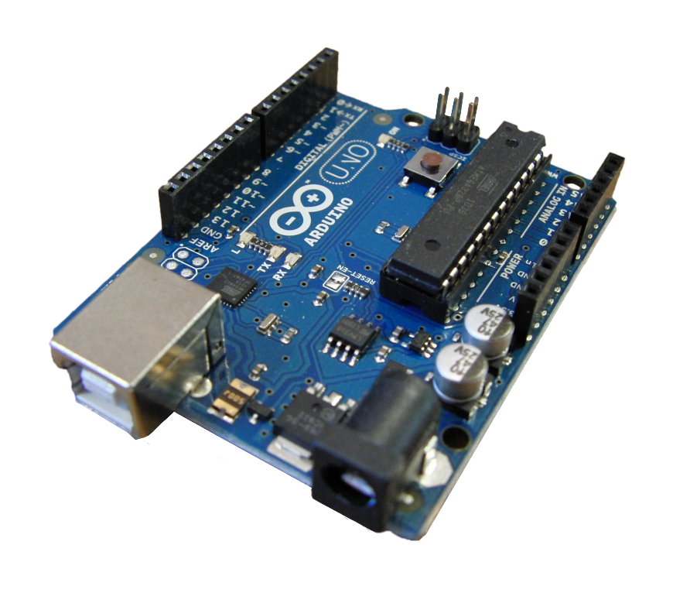

¿Qué es Arduino?
Es una simple placa de entrada/salida (E/S) y un entorno de desarrollo.
+
=

Slide 5


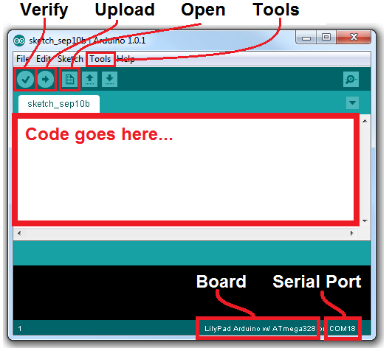


¿Por qué Arduino?
Multiplataforma
Entorno de programación simple y claro
Código abierto
Comunidad de usuarios activa
Económico
Didáctico

Slide 6
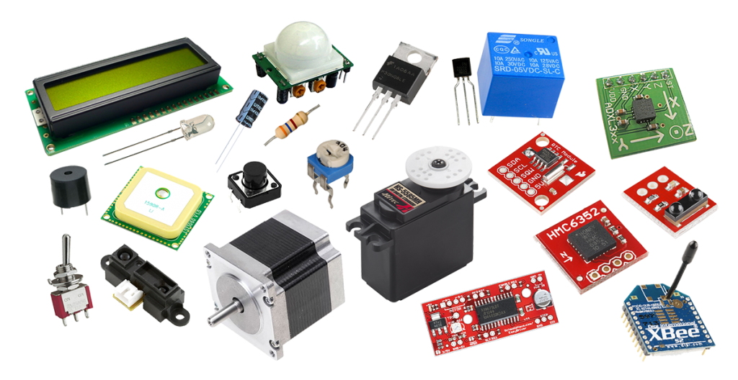
Computación física
Interacción entorno-objeto por medio de sensores y actuadores controlados por un software dentro de un chip.

Slide 7

Creador: Massimo Banzi

Slide 8
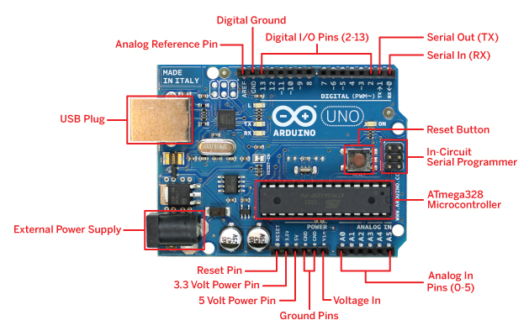
Partes del hardware

Slide 9
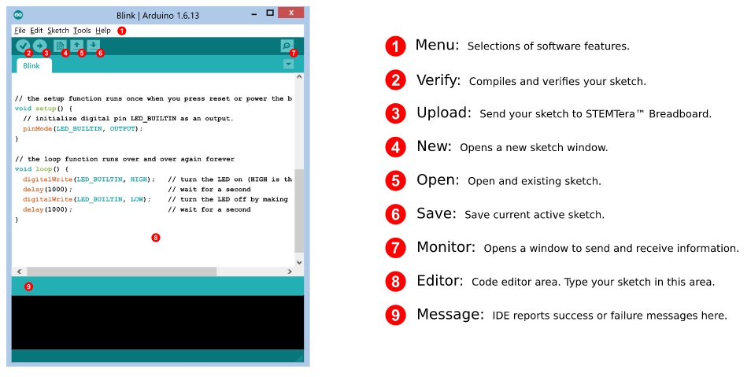
Partes del software

Slide 10
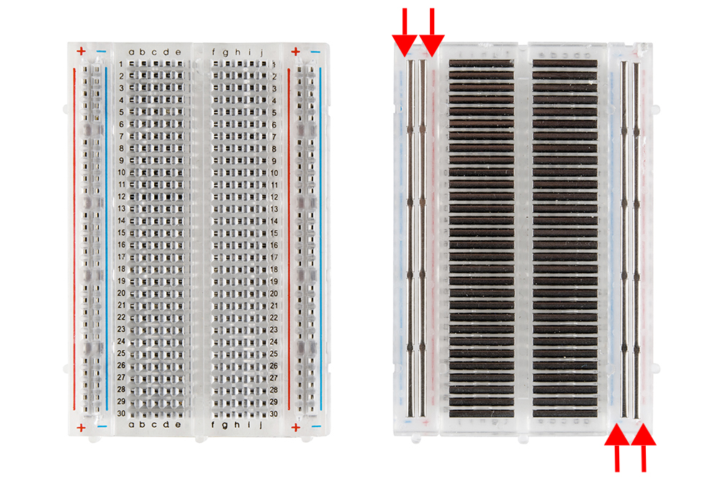
Estructura interna de una protoboard

Slide 11
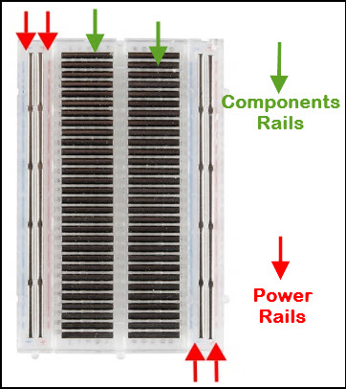
Estructura interna de una protoboard

Slide 12
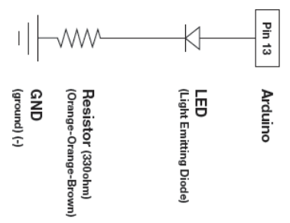
Conectando un circuito simple

Slide 13
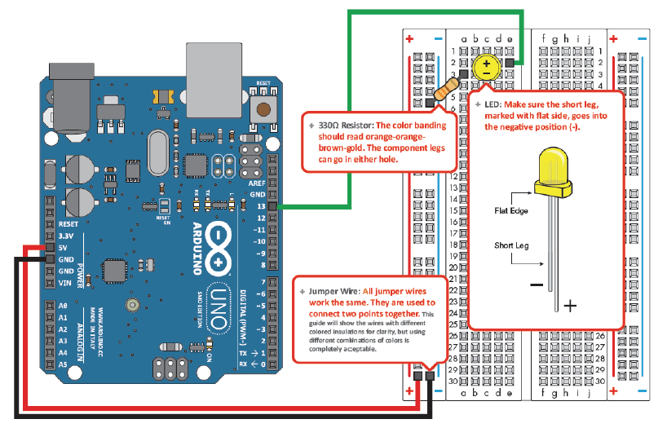
Hardware

Slide 14
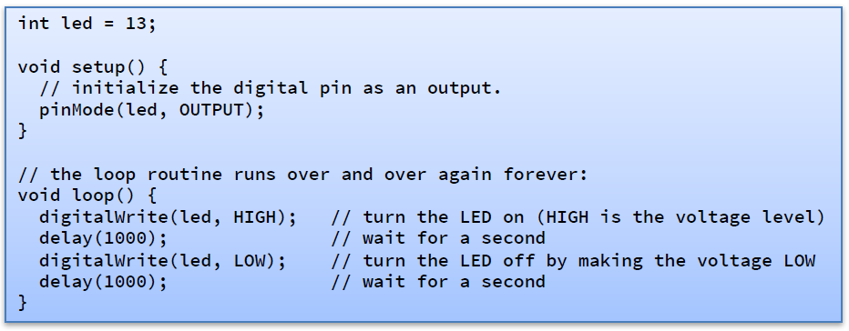
Software

Slide 15
Actividad
Descargar aplicación: Kahoot!

